Slide 1



Slide 2
Avances y retrocesos de los NDC del Ecuador
Natalia Greene – Presidenta de CEDENMA
Hotel Carrera - Lima - 4 de julio 2019

Slide 3
Antecedentes de Ecuador y vulnebilidad
Uno de los 17 países más megadiversos del mundo
Pero, cómo le afecta el cambio climático?
  Intensificación del fenómeno del Niño
  Incremento del nivel del mar
  Retroceso de los glaciares
  Disminución de pluviosidad
  Incremento de vectores – dengue y enfermedades tropicales
  Expansión de especies invasoras – Galápagos
  Extinción de especies
NDC 2019 – llegar a 2ºC para fin de siglo

Slide 4

Plurinacio-nalidad
Buen Vivir
Régimen de desarrollo
Derechos de la Naturaleza

Slide 5
Ecuador y CC
22 de junio 2017, Asamblea aprueba el Acuerdo de París
29 de julio – Presidente ratifica el Acuerdo de París en Nueva Rocafuerte – YASUNÍ
Gran institucionalidad para el CC en Ecuador: 1ra, 2da, 3ra Comunicación Nacional sobre CC, Estrategia Nacional de Cambio Climático, Plan Nacional del Buen Vivir
Comité Interinstitucional del Cambio Climático
INDC y NDC 2019

Slide 6
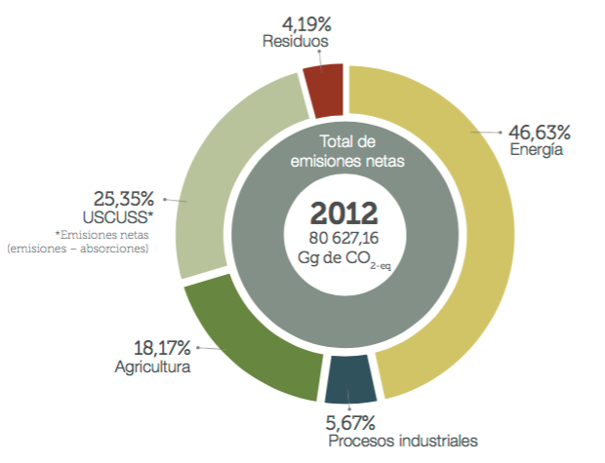
Distribución de emisiones netas

Slide 7
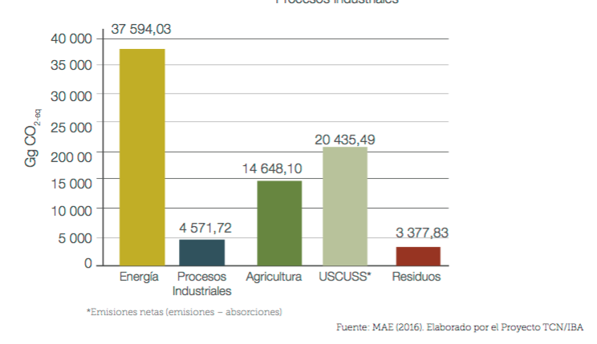
Emisiones Ecuador

Slide 8
Deforestación en Ecuador

Slide 9
Situación energética del país
Enorme potencial en términos energéticos por su situación geográfica que le permite tener sol todo el año, la activa cordillera de los Andes que implica una gran fuente de geotermia con el corredor de los volcanes, la multiplicidad de ríos y cuerpos de agua en una geografía interrumpida por montañas y valles que promueven las caídas de agua necesarias para la energía hidroeléctrica.
Para el 2016, el petróleo representó el 87,60% (de la producción de energía), seguido de la hidroenergía con el 5,34% y gas natural con 4,57%. En el caso de las otras fuentes primarias constituidas por energía eólica, aceite de piñón y residuos sólidos, su participación fue del 1,63%” de la producción de energía primaria.

Slide 10
Petróleo en Ecuador
A septiembre del 2018, Ecuador produjo 15,5 millones de barriles de petróleo y exportó mensualmente 11,14 millones de barriles de petróleo, con ingresos por exportación de petróleo de 637.602 miles de dólares.
Es imprescindible un debate internacional, regional, pero principalmente nacional, sobre el presupuesto de carbono (emisión de 1000 GtCO₂ para el periodo 2000-50, según Meinshaussen para una probabilidad del 80% de no exceder los 2 °C), y quién, cómo y dónde podrá emitirse este CO₂, así como dónde deberá dejarse de emitir y dejar en el subsuelo.
Iniciativa Yasuní-ITT de dejar el crudo en el subsuelo y consecuencias.
YASUNÍ: Explotación del ITT, licencias a Ishpingo en trámite y Decreto 751 que permite actividad petrolera en zona de amortiguamiento de ZITT

Slide 11
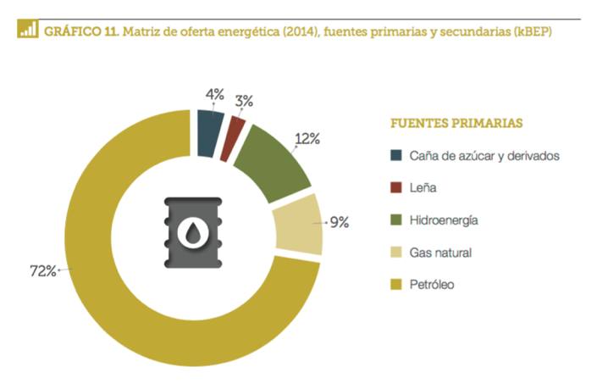
Matriz de oferta energética

Slide 12
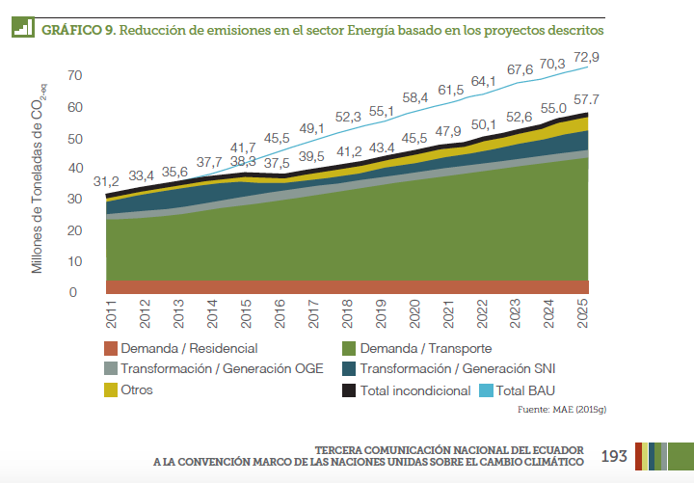
Reducción de energía y transporte como sector más demandante

Slide 13
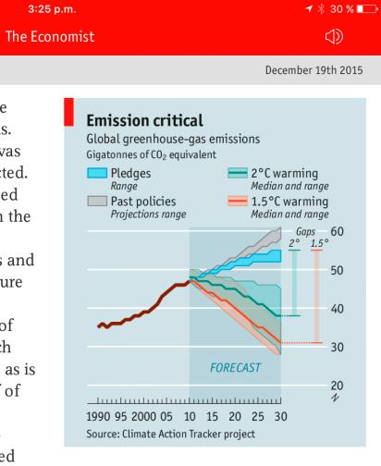
INDC en el mundo

Slide 14
NDC de Ecuador: 29 de marzo de 2019
Se subsana participación- amplio proceso
Escenario condicional e incondicional
Sectores: energía, agricultura, procesos industriales y residuos

Slide 15
NDC: USCUSS – Cambio de uso del suelo

Slide 16
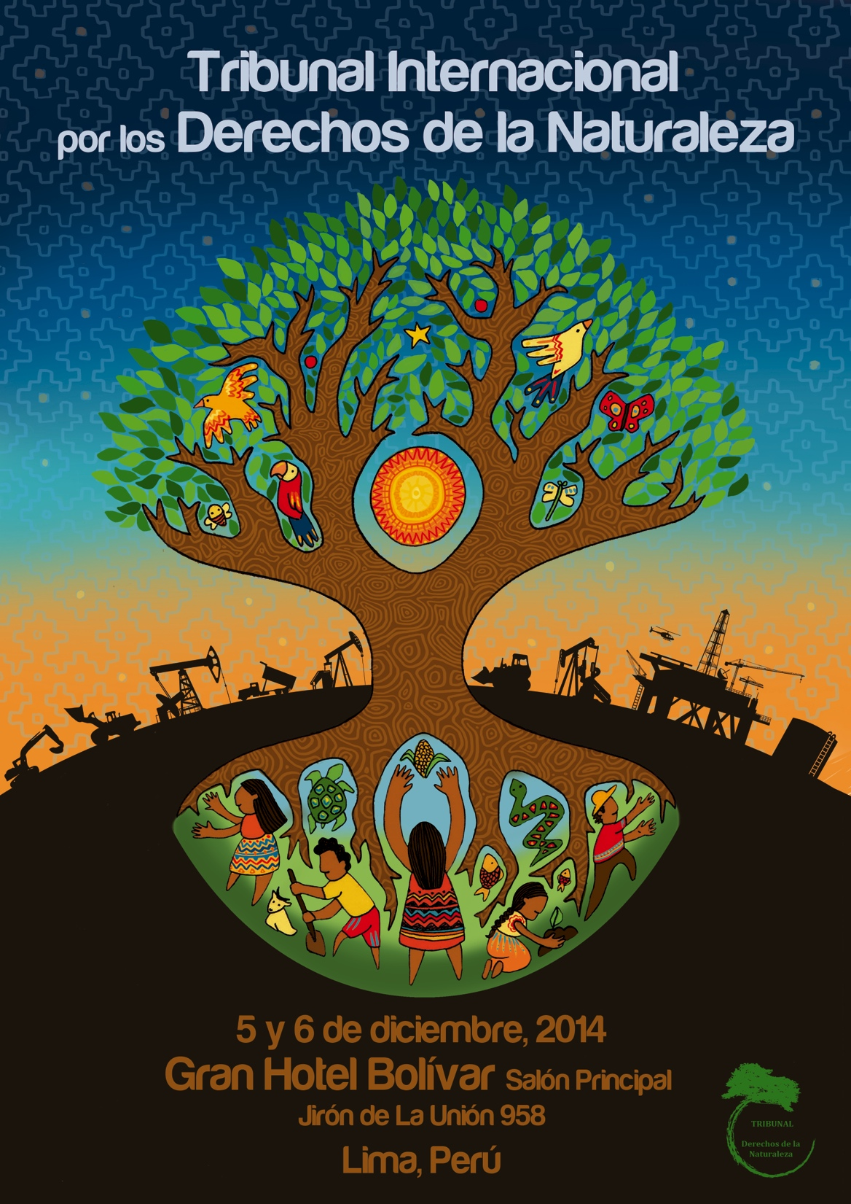

TRIBUNALES DE DERECHOS DE LA NATURALEZA: Caso Cambio Climático

Slide 17
Derechos de la Naturaleza en el mundo
Ecuador – Constitución
Bolivia – Ley Madre Tierra / Declaración Universal de los Derechos de la Madre Tierra
Nueva Zelanda – Río Whanganui y Parque Nacional
India – Río Ganges en proceso
Colombia – Río Atrato River y Amazonía
México – Constitución de la Ciudad de México
Argentina – Propuesta de ley
Estados Unidos– docenas de ordenanzas municipales
Otros: Brasil, Nueva Caledonia, Nación Ponca, Parlamento Sami, Maldivas, Aruba

Slide 18

LINKS:
www.cedenma.org
www.derechosdelanaturaleza.org.ec
Contacto: presidencia@cedenma.org
Gracias

